Slide 1
parent > child
parameters
parent :(Selector) :기준이 되는 selector
child :(Selector) :parent 를 기준으로 인접한 child element를 찾기 위한 selector
returns
Array<Element>
설명
parent를 기준으로 인접한 자식 노드에 존재하는 element 중 child와 일치하는 element를 리턴한다.
ancestor descendant와의 차이는 anscestor descendant의 경우 부모 노드와 자식 노드가 노드의 깊이에 상관이 없으나, "parent > child"의 경웅[는 부모 노드와 자식 노드가 인접한 노드여야 한다.

Slide 2
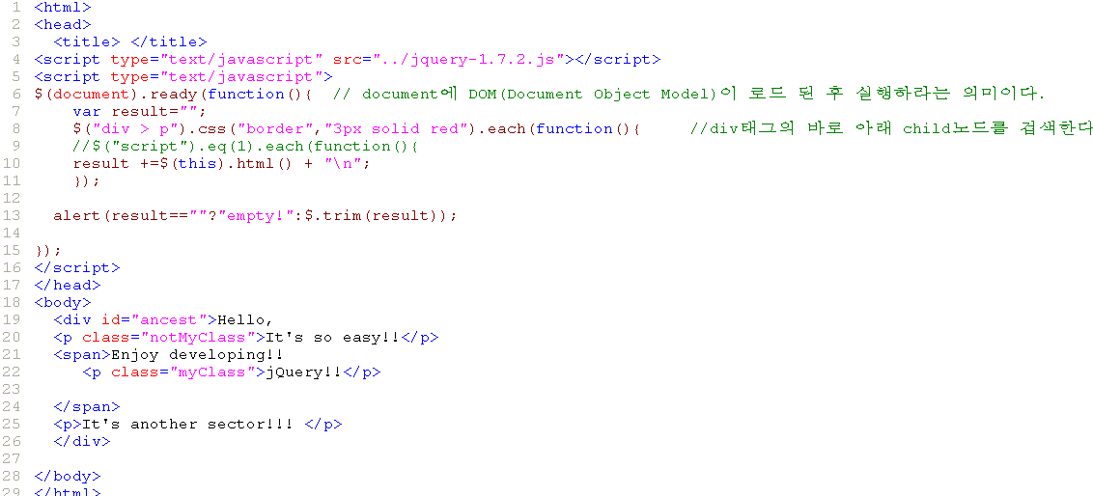
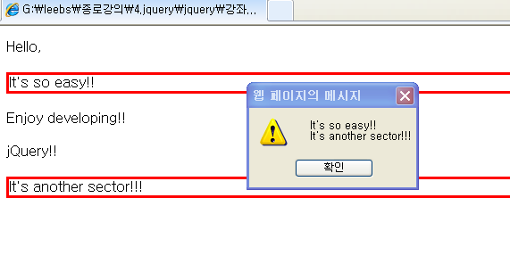

Slide 3
:first
parameters
없음
returns
Element
설명
조건에 만족하는 첫 번째 element를 리턴한다.

Slide 4
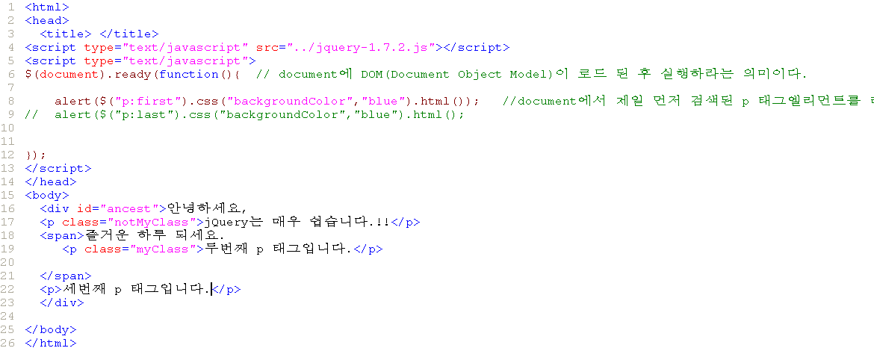
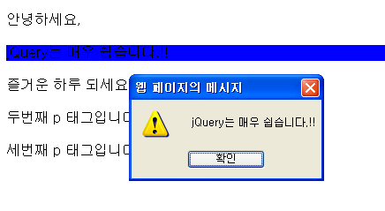

Slide 5
:not(selector)
parameters
selector:(selector) :대상 element에서 제외시킬 selector
returns
Array<Element>
설명
일치하는 element 중 not(selector)에 해당되는 element를 제외한 element를 리턴한다.

Slide 6
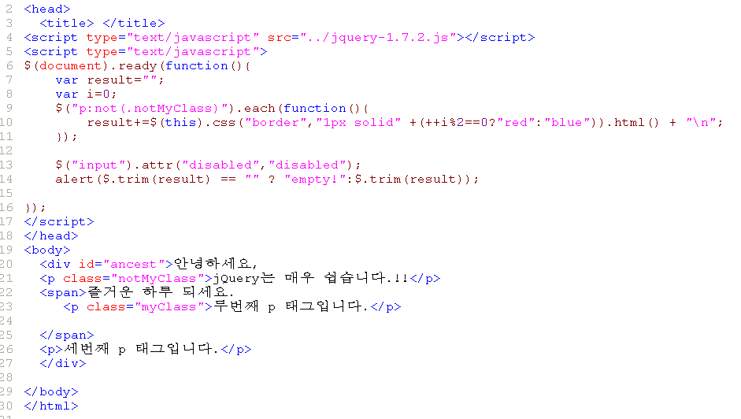
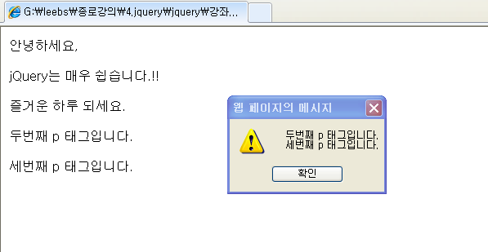

Slide 7
:even
parameters
returns
Array<Element>
설명
대상 element 중 0,2,4,.... 처럼 짝수에 해당하는 element를 리턴한다.
index는 0부터 시작한다.

Slide 8
:odd
parameters
returns
Array<Element>
설명
대상 element 중 0,2,4,.... 처럼 홀수에 해당하는 element를 리턴한다.

Slide 9
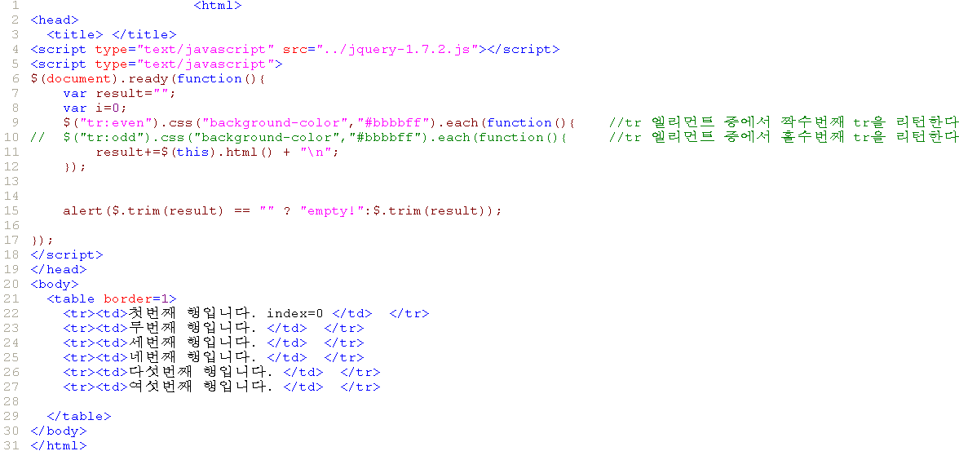
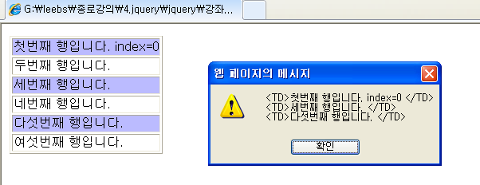

Slide 10
:eq(index)
parameters
index :(Number):선택할 element의 index(0부터 시작)
returns
Element
설명
대상 element 중 입력 값 index에 해당하는 element를 리턴한다.
입력값에 해당하는 index가 존재하지 않을 경우 빈 문자열("")을 리턴한다.

Slide 11
